Slide 1
Повсякденне життя українців у 18 – 19 ст.
Опіка над здоров’ям і медичні служби.
Дозвілля, розваги й задоволення культурних запитів
Учитель історії України
КЗ “ Спеціальна загальноосвітня школа-інтернат
І-ІІ ступенів № 55 Харківської обласної ради ”
Сігнаєвська Серафима Пантеліївна

Slide 2
МЕТА УРОКУ
проаналізувати повсякденне життя української аристократії, підприємців, робітників та
селянства наприкінці ХVIII- першій половині ХІХ ст.,
розвинути в учнів уміння та навички самостійної роботи, роботи в групах, уміння аналізувати, порівнювати та узагальнювати;
виховувати інтерес до вивчення повсякденного життя українського народу.

Slide 3
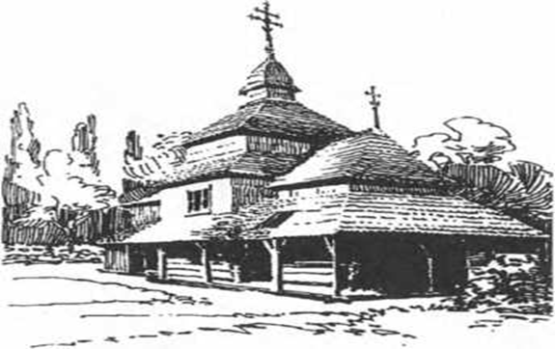
ЗАВДАННЯ УРОКУ
Розповісти про життя мешканців українських сіл і міст.
Визначити особливості буденного життя мешканців міст і сіл у 18 - 19 ст., порівнюючи їх із сьогоденням.
Описати одяг українців у 18 - 19 ст..

Slide 4
ОЧІКУВАНІ РЕЗУЛЬТАТИ:
Після цього уроку учні зможуть:
описувати повсякденне життя українців кінця XVIII — першої половини XIX ст.;
характеризувати зміни в повсякденному житті різних верств населення, яких воно зазнало в цей період.
показувати на карті історико-географічні об'єкти України, які згадуються в підручнику

Slide 5
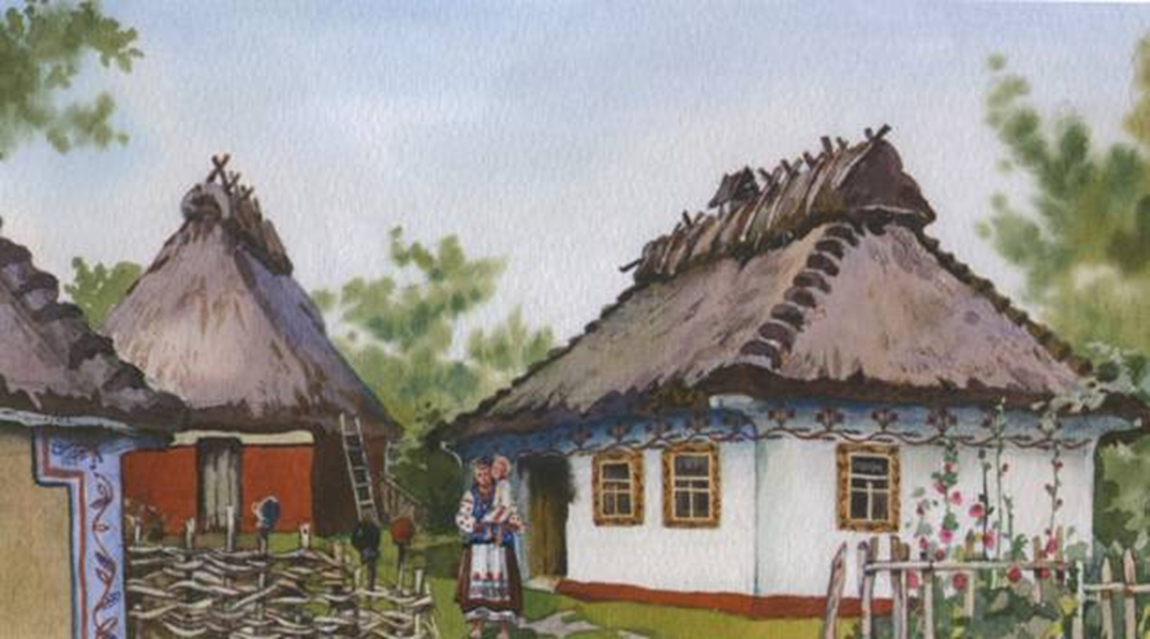
Яким було українське село у 18 – першій половині 19 ст

Slide 6
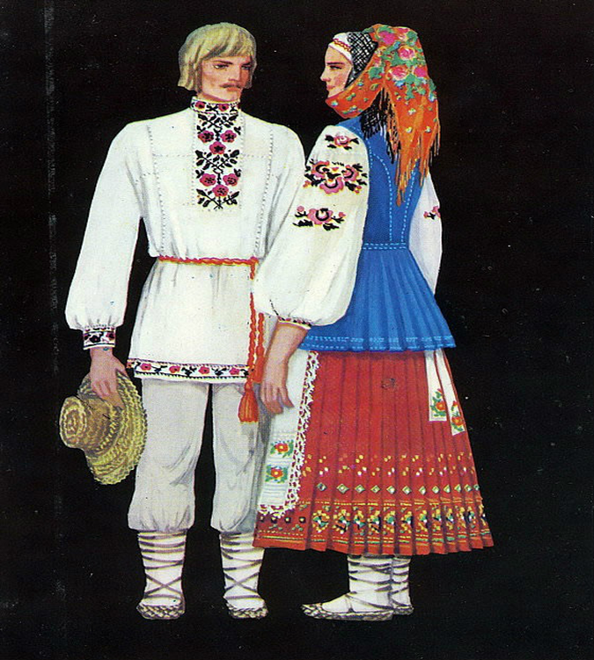
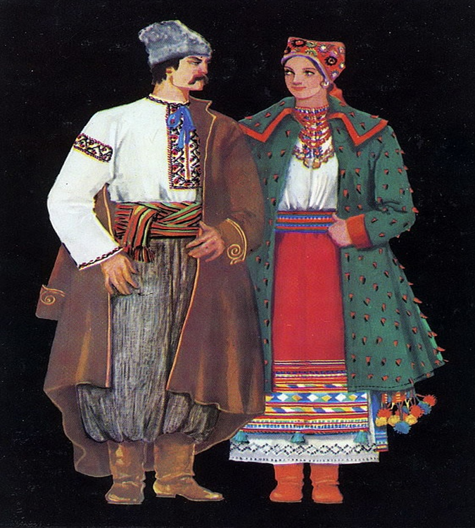
Яким був одяг українців у 18 – на початку 19 ст.

Slide 7
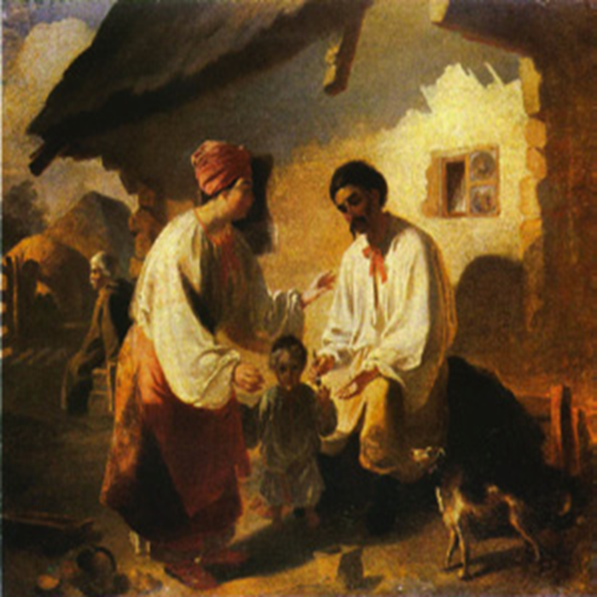
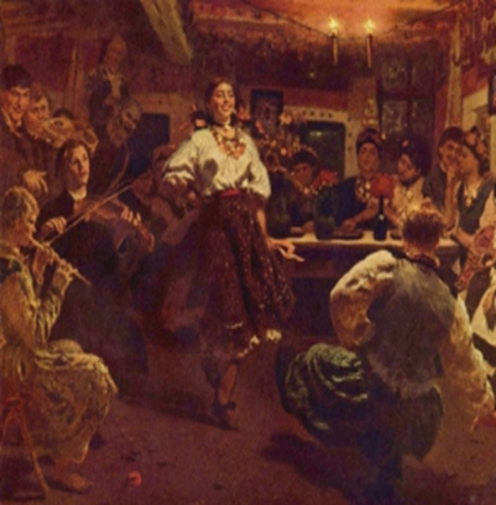
Повсякденне життя
Повсякденне життя українців було сповнене напруженої праці, домашніх турбот, релегійних почувань, громадського єднання та змістовного дозвілля.

Slide 8
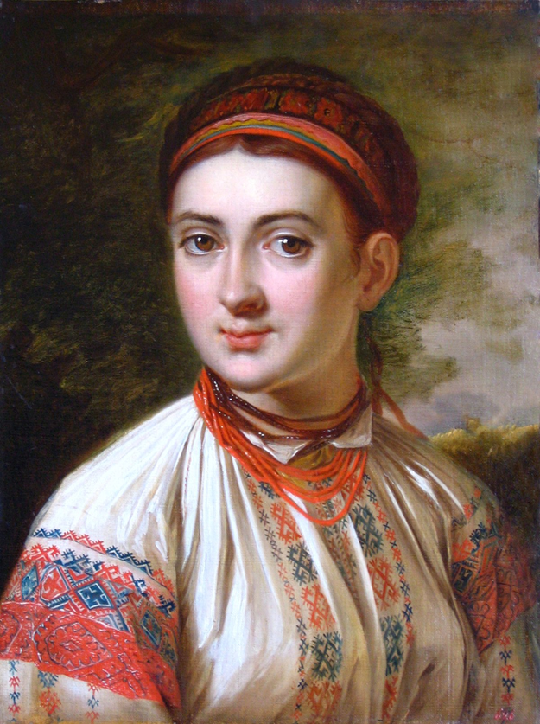
Повсякденне життя
• Повсякденне життя селян
найбільше відповідало
традиціям.
Молодше покоління виявляло повагу до старших.
Традиційні етичні норми не дозволяли образ і сварок у громадських місцях.
Селяни продовжували збиратися на толоки, допомагаючи один одному.
Села відзначали релегійні свята, чітко дотримувалися звичаїв і традицій, що супроводжували їх від народження і до смерті.

Slide 9
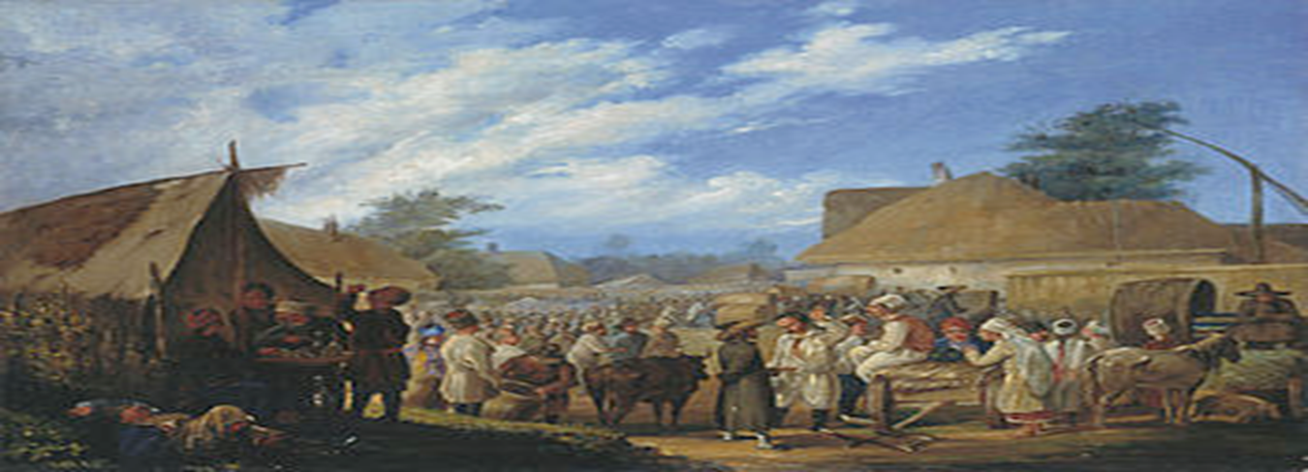
Міста
До 1861р. міста в Україні розвивалися повільно, а міські мешканці становили 10% від загальної кількості населення.
Деякому зростанню лівобережних міст, таких як Полтава, Ромни, Суми, Харків,
сприяло проведення численних ярмарків.
Такі правобережні міста, як Біла Церква, Бердичів, Житомир, почали розвиватися й
перетворюватися на осередки торгівлі й ремесла за рахунок припливу євреїв.
Більшість міського населення проживала в містах, які за чисельністю не перевищували
20 тис. жителів. Лише в Одесі мешкало понад 100 тис. міщан.

Slide 10
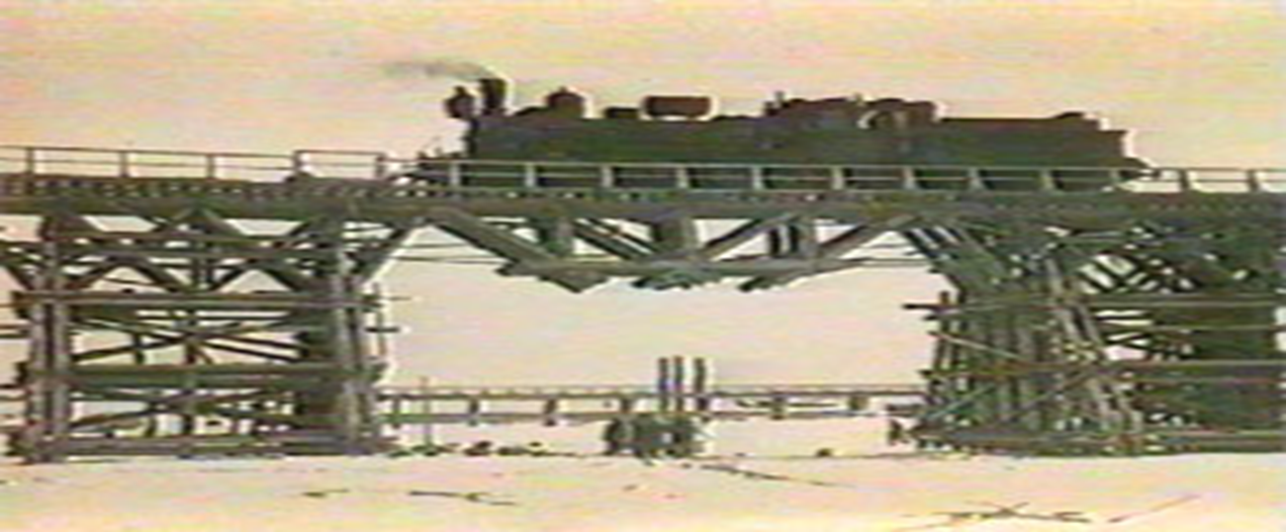
Розвиток міст
Розвиток міст значно прискорився між 1870-1900 рр.
Це було зумовлено вивільненням селянства, свободою їхнього
пересування, розвитком промисловості, торгівлі й особливо
будівництвом залізниць. Наприкінці XIX ст. в Україні виникли 4
великі центри: Одеса, Київ, Харків, Катеринослав.

Slide 11
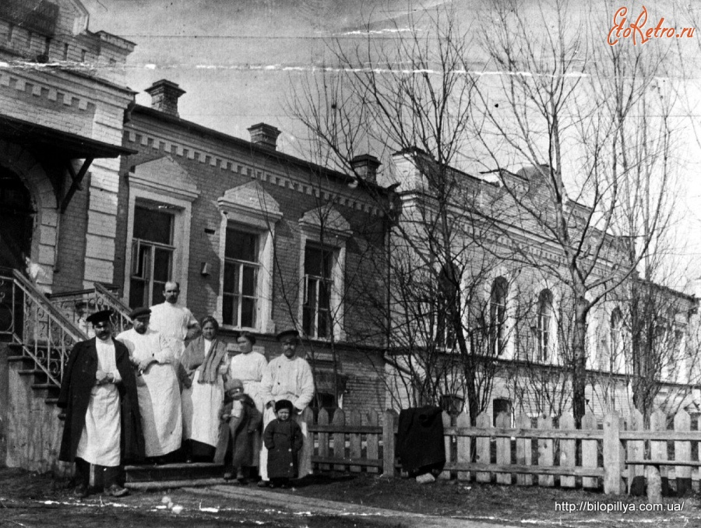
Опіка над здоров’ям і медичні служби.
Процеси модернізації супроводжувалися розширенням доступу населення до медичного обслуговування, яке раніше було привілегією вищих верств суспільства.
На Наддніпрянщині визначну роль відіграла мережа земських лікувальних установ, які виникли після ліквідації кріпацтва і введення земського самоврядування.
У 1910 р. працювало біля 1 тис. земських лікарів і 3100 фельдшерів і акушерок. Вони надавали медичну допомогу сільським жителям і проводили санітарно-просвітницьку роботу.

Slide 12
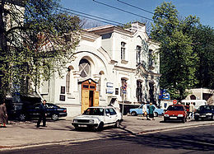
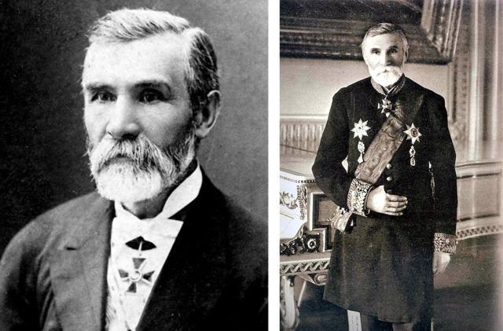
Невеликі медичні заклади працювали при заводах і фабриках, у деяких поміщицьких економіях. Так, наприклад, відомий підприємець Микола Терещенко утримував за свої кошти «Чорноробну лікарню» для робітників
(нині це Національна дитяча спеціалізована клінічна лікарня «Охматдит»)

Slide 13
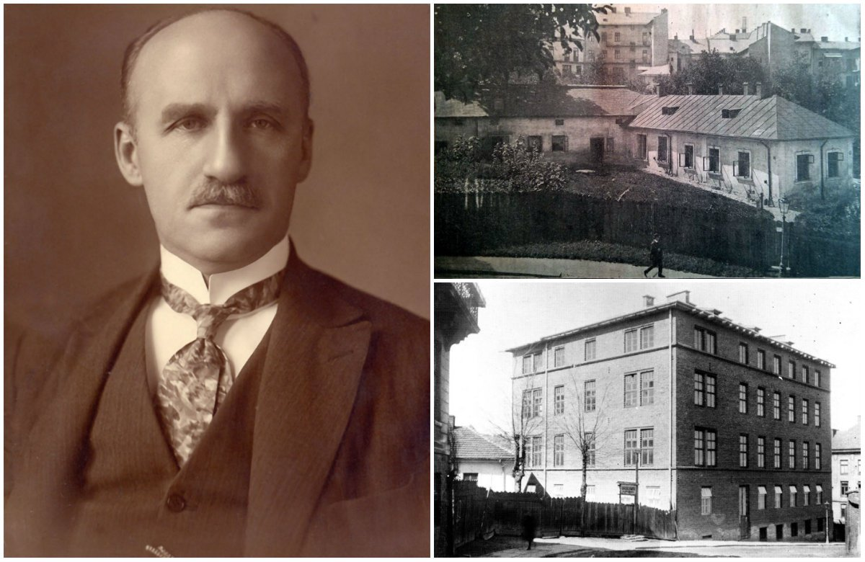
Андрій Шептицький у Львові у 1903 р. відкрив «Народну лічницю». До такої благородної справи долучалися десятки меценатів.

